Slide 1
EFWアプリのクラウド利用
V0.1
エスコ・ジャパン株式会社
2020.05.25
Notes:
0

Slide 2









１．AWS環境の場合（例）
Amazon Web Services (AWS)
Amazon Virtual Private Cloud (Amazon VPC)
Production Zone
Public Subnet
Private Subnet
Protected Subnet
Amazon Elastic Compute Cloud (EC2)
Amazon RDS for PostgreSQL
Front Site
Datebase
Management Site
・・・
・・・
Development Zone
・・・
1
Notes:
1

Slide 3
２．運用の考え方
・新規お客様の場合
Production Zone単位で、コピー作成します。
予め、管理サイト＋サンプルフロントサイトを作成します。
・新規商品の場合
フロントサイトをデザインして、デプロイします。
※限界値についての想定
１お客様の商品は合わせて一緒に管理するので、データベースは１つです。
PostgreSQLの場合、デフォルト接続数400です。
・管理サイトのユーザ数はわずかですから、無視します。
・フォントサイトは、少なくとも、同時接続数は20ぐらい考える必要でしょう。
つまり、20商品のフロントサイトを作ってもよいです。（十分でしょう。）
・人気サイトの場合、さらにサイト数を減らす必要です。
2
Notes:
2

Slide 4
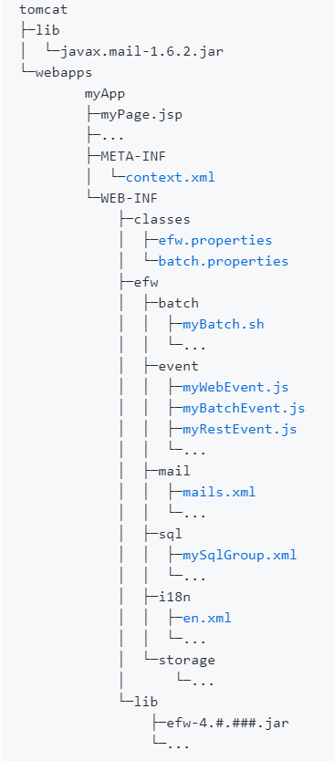
３．EFWアプリの注意点
・jarファイルについて
１つ仮想環境に20サイトを作る想定の場合、Javaの非ヒープメモリの使用量も注意する必要です。Jarファイルに共通可能のものは、tomcat/libに移すことは推薦します。例えば、poi_4.1.1_allinone.jar、など。
・storageフォルダについて
デフォルトは個別アプリに含みますが、再リリースなどを考えると、運用安全のため、アプリの外側に置くべきと思います。
・efw.propertiesについて
ログをむやみに出力すると、ハードディスク容量圧迫になります。最小限のログ出力にしましょう。例えばエラーのみ出力などです。ログ出力場所は、consoleログです。複数サイトの場合、どのサイトのログですか識別する必要です。Efw課題にします。
・デプロイについて
Warファイルリリースは必要かと思います。
3
Notes:
3

Slide 5
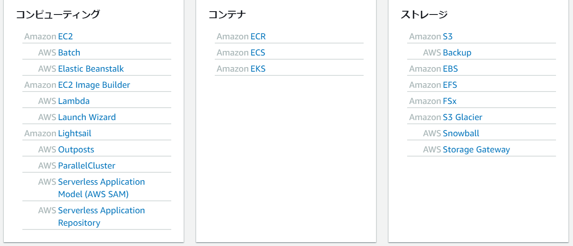
３．コンテナーは何？
Amazon Elastic Container Service (Amazon ECS) は、Amazon EC2 インスタンスのクラスターで Docker コンテナの実行、停止、管理を簡単に行うことのできる、高度にスケーラブルで高速なコンテナ管理サービスです。
Amazon Elastic Compute Cloud（Amazon EC2）は、コンピューティング能力を自在に拡張/縮小できるウェブサービス（実際には Amazon のデータセンター内のサーバー）で、ソフトウェアシステムを構築してホストするために使用できます。
・EC2は、仮想サーバです。ECSはその仮想サーバを格納する場所です。
・マイクロサービスの場合、ECS＋Lambdaです。
https://aws.amazon.com/jp/microservices/
https://www.bit-drive.ne.jp/managed-cloud/column/column_14.html?gclid=EAIaIQobChMInKLU0IfR6QIVVaWWCh3Isw9cEAAYASAAEgKifPD_BwE
ECS+Lambdaはラニング費が安いかもしれませんが、開発制限が多いです。もし、開発費増につながると本末転倒です。
EC2を利用して、いっぱい細かなサービスを利用しても、月20-30万円程度です。このぐらいは、保険会社にとって問題にならないでしょう。
4
Notes:
4

